Slide 1
Varför skiljer sig efterlevnaden av FHMs råd mellan sektorer och hur kan kommunerna komma ikapp?
2021/03/24
En jämförelse mellan oktober och februari

Slide 2
Akavia anser:
Arbetsmarknadsminister Eva Nordmark uttrycker särskild oro över smittspridningen på arbetsplatserna. Akavia delar den oron.
Det är positivt att regeringen har vidtagit flera åtgärder i syfte att minska smittspridningen på arbetsplatserna, bland annat i form av informationsinsatser och en ny vägledning. Det är också positivt att arbetsmarknadsministern har bjudit in parterna till ett möte för att diskutera behovet av ytterligare åtgärder för att minska smittspridningen.
Den snabba smittspridningen kräver dock att dessa åtgärder blir skarpare.
Detta utrymme för förbättringar gäller de flesta av Folkhälsomyndighetens råd och ekonomins olika sektorer.
Särskilt viktigt är dock att kommunerna förbättrar sitt arbete med att minska smittspridningen på arbetsplatserna.
I ljuset av behovet av skarpare åtgärder bör regeringen ge Arbetsmiljöverket och Myndigheten för arbetsmiljökunskap i uppdrag att skyndsamt ta fram statistik över efterlevnaden av råden och utifrån detta identifiera skarpa åtgärder i syfte att minska smittspridningen. Tillsynsverksamheten är nödvändig, men inte tillräcklig.

Slide 3

Bakgrund
Mycket av smittspridningen sker i dag på arbetsplatserna.
Arbetsmarknadsminister Eva Nordmark, Arbetsmiljöverket och Folkhälsomyndigheten är eniga om att det är avgörande att arbetsgivarna följer de råd som finns och systematiskt arbetar förebyggande med att minska smittspridningen.
Arbetsmarknadsministern, Arbetsmiljöverket och Folkhälsomyndigheten är också eniga om att det finns utrymme för förbättringar när det gäller arbetet med att minska smittspridningen på arbetsplatserna.
Detta utrymme för förbättringar gäller både mellan medarbetare och kunder/brukare och mellan medarbetarna på arbetsplatsen.
I ljuset av detta har arbetsmarknadsministern bjudit in parterna på arbetsmarknaden till ett möte den 24 mars. Under mötet vill ministern diskutera behovet av ytterligare åtgärder för att minska smittspridningen på arbetsplatserna.

Slide 4

Bakgrund
Fortsättning
I april 2020 offentliggjorde Folkhälsomyndigheten fem allmänna råd riktade till arbetsplatserna i syfte att minska smittspridningen.
Tillsammans med de allmänna råd som gäller alla verksamheter i Sverige, har Akavia sammanställt åtta särskilt relevanta råd för arbetslivet.
I syfte att följa utvecklingen över tid har Akavia följt upp i vilken utsträckning som medarbetare anser att deras arbetsgivare efterlever de åtta råden.
Därför har vi har låtit Novus genomföra två undersökningar riktade till Sveriges yrkesverksamma befolkning – en som låg i fält i skarven sep/okt och en i skarven jan/feb.
Resultaten från dessa två undersökningar presenteras i den här rapporten. Särskilt fokus riktas mot skillnaden i efterlevnad mellan sektorer.

Slide 5


Om undersökningarna
Undersökning 1
Undersökningen riktades till yrkesverksamma personer i åldern 18-65 år. Fältperioden var 23/9-13/10 2020. 1125 intervjuer genomfördes via webbintervjuer. Urvalet av individer drogs slumpmässigt ur Novus Sverigepanel. Svarsfrekvensen var 63%. Undersökningens resultat är representativt för hela gruppen yrkesverksamma i Sverige.
Undersökning 2
Undersökningen riktades till yrkesverksamma personer i åldern 18-65 år. Fältperioden var 22/1-4/2 2021. 1180 intervjuer genomfördes via webbintervjuer. Urvalet av individer drogs slumpmässigt ur Novus Sverigepanel. Svarsfrekvensen var 64%. Undersökningens resultat är representativt för hela gruppen yrkesverksamma i Sverige.
Vi vill komma så nära våra medlemsgruppers hemarbete som möjligt. Därför fokuserar vi i den här rapporten på den grupp respondenter i de två undersökningarna som är akademiker eller annan tjänsteman, men som inte arbetar i vårdsektorn. I höstens undersökning innebär det 666 och i vinterns undersökning 653 yrkesverksamma.

Slide 6
Frågeställning
Följande fråga användes i båda undersökningarna
I vilken utsträckning anser du att respektive allmänt råd (se lista nedan) efterlevs av din arbetsgivare?
(Fyra svarsalternativ ges: (1) i mycket hög utsträckning, (2) i hög utsträckning, (3) i låg utsträckning och (4) i mycket låg utsträckning eller inte alls.)
Sprida information om covid-19 och hur arbetsgivaren begränsar smittspridningen.
Sittplatser glesas ut.
Medarbetarna kan regelbundet tvätta händerna eller annars använda handsprit.
Medarbetarna arbetar hemifrån.
Möten hålls digitalt.
Resor undviks.
Arbetstiderna anpassas för att undvika rusningstrafik.
Grupper med flera medarbetare undviks, särskilt i trånga utrymmen.

Slide 7
Procent medarbetare som anser att arbetsgivaren i hög eller mycket hög utsträckning efterlever respektive råd. Akademiker och andra tjänstemän (exkl. vård). Uppdelat på sektorer: näringsliv, kommun och stat. Frågan besvarades i skarven jan/feb. Sammanfattande efterlevnad uttrycker genomsnittet av svaren för de åtta råden.

Slide 8
Procentuell förändring av svaren om respektive råd mellan sep/okt och jan/feb. Akademiker och andra tjänstemän (exkl. vård). Uppdelat på sektorer: näringsliv, kommun och stat. Sammanfattande efterlevnad uttrycker genomsnittet av svaren för de åtta råden.

Slide 9
Procent medarbetare som anser att arbetsgivaren i hög eller mycket hög utsträckning efterlever respektive råd. Akademiker och andra tjänstemän (exkl vård). Uppdelat på sektorer: näringsliv, kommun och stat. Frågan besvarades i skarven sep/okt. Sammanfattande efterlevnad uttrycker genomsnittet av svaren för de åtta råden.

Slide 10

Slutsatser
Sedan i höstas har efterlevnaden av råden förbättrats i ekonomins olika sektorer: näringslivet, kommunerna och staten.
Efterlevnaden av råden har förbättrats mest i kommunerna. Detta gäller för samtliga råd. Särskilt utmärkande förändringar för kommunerna är det utökade hemarbetet, att fler resor undviks och att fler möten hålls digitalt.
För alla sektorer har efterlevnaden förbättrats mest när det gäller att anpassa arbetstiderna efter rusningstrafiken.
Hemarbetet har ökat i alla sektorer. Mest i kommunerna, minst i näringslivet.
Förbättringar har skett i alla sektorer när det gäller förekomsten av digitala möten, att undvika resor och att undvika grupper med flera medarbetare.
Efterlevnad av allmänna råd

Slide 11

Slutsatser
Bakom förbättringen av efterlevnaden av råden sedan smittspridningen tog fart i höstas, döljer sig dock fortfarande betydande skillnader mellan sektorer och råd.
Det är, så klart, inte lätt att bedöma när möjligheten till förbättringar är uttömd för respektive råd eller om skillnader i praktiska förutsättningar mellan sektorer är så stora att uppvisade skillnader kan betraktas som rimliga.
Utifrån våra undersökningar gör dock Akavia bedömningen, i linje med arbetsmarknadsministern, Arbetsmiljöverket och Folkhälsomyndigheten, att det finns utrymme för förbättringar.
Samtliga sektorer bör kunna ta ytterligare steg för att anpassa arbetstiderna efter rusningstrafiken, att fler sittplatser glesas ut och att fler arbetar hemifrån.
Kommunerna bör kunna ta betydande steg framåt när det gäller hemarbetet, anpassningen av arbetstiderna och att glesa ut fler sittplatser.
Efterlevnad av allmänna råd

Slide 12

Om Akavia
För dig som valt den akademiska vägen
Förbundet bildades av Jusek och Civilekonomerna 2020.
Idag samlar förbundet 130 000 ekonomer, jurister, samhällsvetare, it-akademiker, personalvetare och kommunikatörer.
Akavia betyder den akademiska vägen, AKA för akademi och VIA för väg.
Förbundet är partipolitiskt obundet och det näst största förbundet inom Saco.
Notes:
Vi är fackförbundet för ekonomer, jurister, samhällsvetare, it-akademiker, personalvetare och kommunikatörer. Vi organiserar över 130 000 medlemmar och erbjuder även riktade medlemskap för studenter, egenföretagare och chefer.
Dina arbetsvillkor är viktiga för oss. Behöver du råd kring lön, arbetstid och ledighet? Våra rådgivare är experter på just din bransch och profession. Du får även förhandlingshjälp vid en konflikt med arbetsgivaren eller om du blir uppsagd.
Akavia driver dessutom viktiga frågor som balans i livet, och att utbildning ska löna sig.

Slide 13
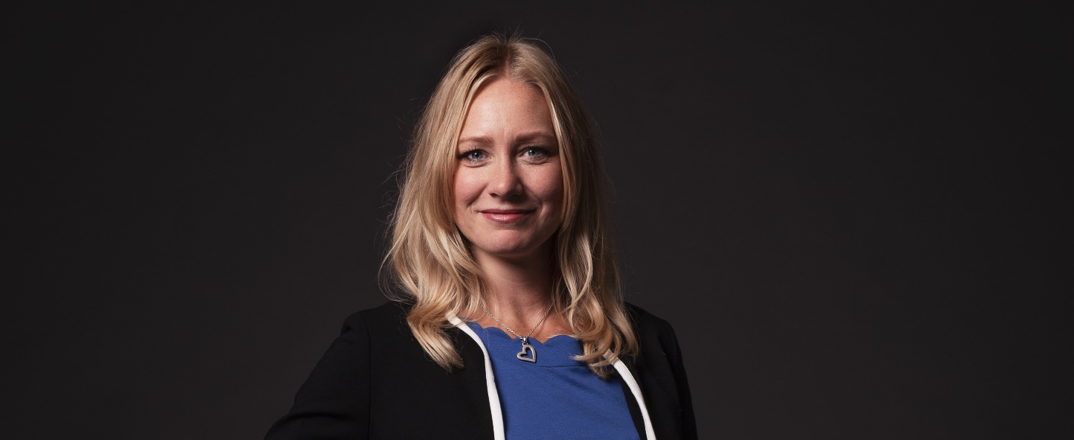

Frågor?
Kontakta oss
Caroline Cederquist, pressansvarig
070-665 29 01
caroline.cederquist@akavia.se
Twitter @CarolineCeder
Daniel Lind, chefekonom
070-665 29 90
daniel.lind@akavia.se
Twitter @DanielLind_

Slide 14
Tack!
info@akavia.se
akavia.se

